Slide 1
Satranç Dersi 7 Dr. Öğr. Üyesi Engin SARI
Satranç Dersi Notasyon, Satrancı Okumak ve Yazmak

Slide 2
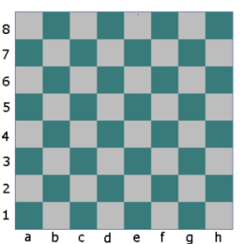
1
satranç hamlelerini yazmayı ve okumayı öğrenmek gereklidir.
Her karenin bir ismi vardır. "At f6'da" demek "At Şahın yanındaki Filin önündeki Piyonun önünde" demekten daha kolaydır.

Slide 3
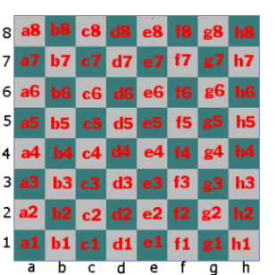
2
Satranç hamlelerini okumayı öğrenirseniz satranç kitaplarının ve dergilerinin şaşırtıcı dünyasına adımınızı atabilirsiniz.

Slide 4
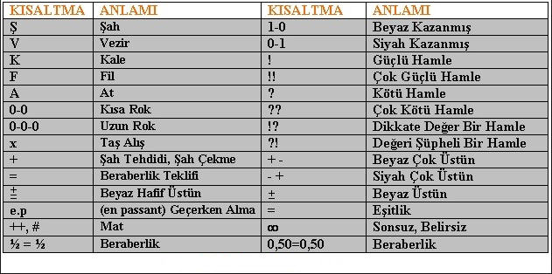
3
Hamleleri yazmayı öğrenirseniz, bütün oyunlarınızı kaydedebilirsiniz. Bunu şu sebeplerden yapmalısınız. Oyunlarınızı nerelerde hata yaptığınızı görebilmek için tekrar edebilirsiniz (mümkünse daha kuvvetli bir oyuncuyla) Analiz ve yorumlama imkanı sağlar. 50 hamle kuralından veya üç kez konum tekrarından dolayı berabere iddia edebilirsiniz.
Oyunun herhangi bir anına geri dönebilirsiniz.
Önemli turnuvalarda hamlelerinizi yazmak zorundasınızdır.

Slide 5
4
Bazı insanlar hamleleri yazmanın sıkıcı olduğunu düşünürler ama buna alışırsanız satrançta çok daha iyi ilerlersiniz.

Slide 6
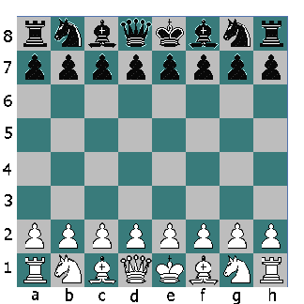
5
satranç tahtası. Dikkatliyseniz kenarlardaki numaraları ve harfleri farketmişsinizdir. Her yatayda A'dan H'a kadar harfler vardır. Ve her dikeyde de 1'den 8'e kadar sayılar vardır.

Slide 7
6
Satranç tahtasındaki Her KARENİN bir ismi vardır. Bu kareler dikey ve yataydaki harf ve sayıların kesişiminden (koordinat ekseninde kesişme gibi) ortaya çıkmaktadır.

Slide 8
Taşların Sıra ve Sutunları, Cebirsel Sistem
İşte başlangıç konumu Dikkat edin ki BEYAZ TAŞLAR 1 ve 2 numarada başlarlar. Ve SİYAH TAŞLAR 7 ve 8 numarada başlarlar. BEYAZ ŞAH nerededir? e1'de SİYAH ATLAR NEREDEDİR? b8 ve g8'de BEYAZ PİYONLAR a2, b2, c2, d2, e2, f2, g2, ve h2'dedir SİYAH VEZİR d8'dedir.

Slide 9
Taşların Simgesi
Her taş türü için bir harf vardır. Şah için 'Ş', Vezir için 'V', Kale için 'K' Fil için 'F', At için 'A'. Ya Piyonlar? o­nlar ufak taşlardır ve herhangi bir harf almazlar. Dikkat edin ki aletler için BÜYÜK HARF kareler için KÜÇÜK HARFkullanılır. .

Slide 10
Hamleleri Yazmak
Hamleleri yazmak için iki yol vardır. UZUN YOLDA, önce aletin harfi yazılır sonra bulunduğu kare, sonra da gittiği kare yazılır. KISA YOLDA taşın nereden geldiğini yazmazsınız , sadece gittiği yeri yazarsınız. Daha kolay derslerimizde UZUN YOLU kullanacağız. Örneğin Eğer Atı g1'den f3'e gidersek Ag1-f3 yazarız veya, Af3 Piyon sadece kareler kullanarak yazılır. e2-e4 veya sadece e4

Slide 11
Satrançta Notasyon
Alışları ifade etmek için x harfini kullanırız. Eğer f3'deki bir At e5'deki bir piuonu ALIRSA, Af3xe5 yazarız veya sadece Axe5. Eğer e4'deki piyon d5'den birşey alırsa exd5 yazarız, kısa hali de exd5'dir. Eğer şah çekersek hamleden sonra + işareti koyarız: Ff1-b5+ Mat için # işaretini kullanırız: Vh5xf7# Şah kanadına rok atarsanız 0-0 , Vezir kanadına rok atarsanız 0-0-0 yazarız

